Slide 1
E4J Módulo 6
DEFINICION DEL CONCEPTO DE LA TRATA DE PERSONAS

Slide 2
OBJETIVOS DE APRENDIZAJE
Al terminar este módulo, los estudiantes deberían ser capaces de :
Entender lo que significa ser una "víctima de trata de personas¨
Comprender las obligaciones del Estado para con las víctimas de la trata en virtud del Protocolo contra la trata de personas.
Identificar los derechos humanos de las víctimas de trata.
Comprender la responsabilidad del Estado en la trata de personas
Comprender los medios de identificación de la víctima.
Comprender las consecuencias del principio de no criminalización de las víctimas de trata de personas

Slide 3
Componentes clave del Modulo
Ejercicio rompehielos sobre las características de la trata de personas
El delito de trata de personas
El marco jurídico internacional: El protocolo para prevenir, reprimir y sancionar la trata de personas, especialmente de mujeres y niños
La cuestión del consentimiento
El propósito de la explotación
El abuso de una posición de vulnerabilidad
Indicadores de trata de personas
La distinción entre trata de personas y otros delitos
Conceptos erróneos sobre trata de personas
Ejercicios

Slide 4
El Delito de Trata de Personas Elementos del delito
La Trata de Personsa consiste en…
Un acto, como…
Cometido por medio de…
Con fines de explotación, incluyendo…
Captación
Transporte
Traslado
Acogida
Recepción
Amenaza
Uso de la fuerza
Coerción
Secuestro
Fraude
Engaño
Abuso de poder
Abuso de vulnerabilidad
Pagos o beneficios a las partes controladoras
La explotación de la prostitución ajena
Otras formas de explotación sexual
Esclavitud o practices similares a la esclavitud
Servidumbre
Extracción de organos

Slide 5
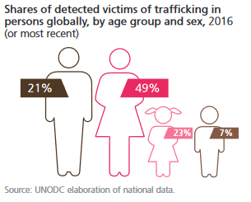
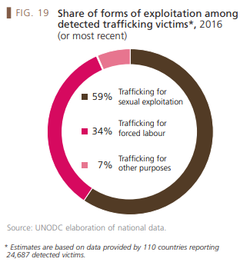
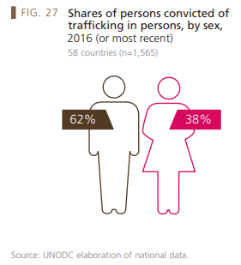
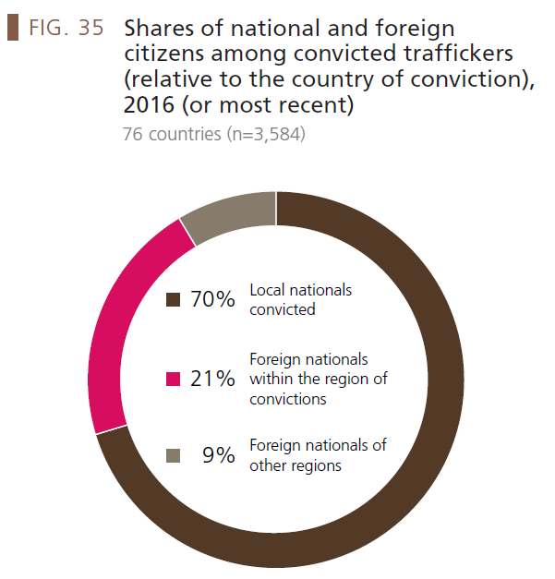
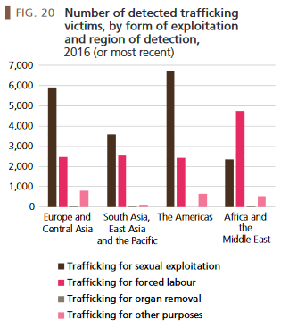
El delito de Trata de personas Tendencias y Dinámicas
Source: 2018 UNODC Global Report on Trafficking in Persons

Slide 6
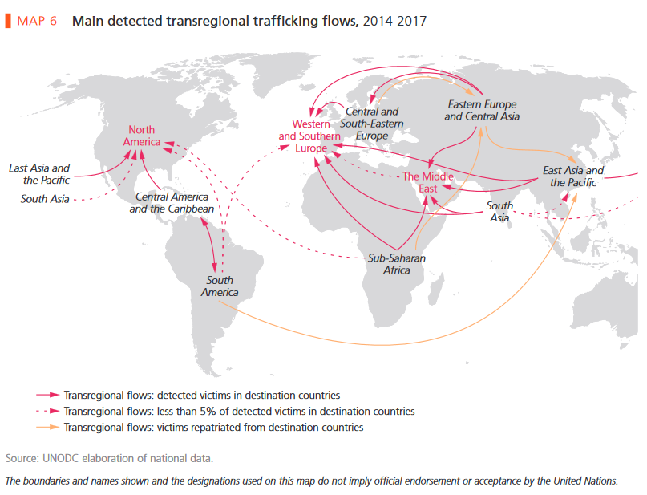
El Delito de Trata de Personas Tendencias y Dinámicas
Fuente: 2018 UNODC Reporte Global Report en Trata de Personas
Fuente: 2016 UNODC Reporte Global sobre Tráfico Ilícito de Migrantes

Slide 7
El marco legal internacional contra la trata de personas
Convención de las Naciones Unidas contra la Delincuencia Organizada Transnacional (UNTOC).
En particular los artículos
6-10, 12-14, 16, 18, 24 y 27.
Protocolo de las Naciones Unidas para prevenir, reprimir y sancionar la trata de personas
Otros instrumentos jurídicos internacionales pertinentes a la trata de personas
Instrumentos jurídicos regionales sobre la trata de personas
Principios y directrices internacionales sobre la trata de personas

Slide 8
La cuestión del Consentimiento
Consentimiento en el Protocolo
En el Apartado b) del Artículo 3 del Protocolo contra la trata de personas se establece que "el consentimiento de una víctima de trata de personas a la explotación prevista que se establece en el apartado a) del presente artículo no será pertinente cuando se haya recurrido a cualquiera de los medios enunciados en el apartado a)".
Consentimineto cuando la victima es mayor de edad
Irrelevante si los ‘medios’ fueron utilizados
Consentimiento cuando la victima es un NNyA
Irrelevante independientemente si los medios fueron usados.
Notes:
Intention to obtain a financial or other material benefit (FOMB) is a component of all offences covered by the Protocol. Yet, many States Parties to the UNTOC and the Protocol against SOM do not include the FOMB in their domestic offences, or include it as an aggravated circumstances. The reason often cited is that the conception of the FOMB as a constituent element would increase the burden of prosecution. However, it should be recalled that the focus of UNTOC and the SOM Protocol mainly target organized criminal groups, which are engaging in migrant smuggling because of the high profits that can be earned from it. By not including the FOMB element in the definition of the crime, authorities may loose sight of the type of conduct that constitutes a real threat to national security.
Here, the lecturer may wish to ask the students to express their views on whether ‘financial or other material benefit’ should indeed be a constituent element of smuggling offences or if, on the contrary, it would create unnecessary obstacles to investigations and prosecutions.

Slide 9
El proposito de la Explotación
Formas de explotación
Articulo 3(a) del Protocolo contra la Trata de Personas (lista no-exhaustiva)
Explotación de la prostitución ajena u otras formas de explotación sexual
Trabajos y Servicios Forzados
Esclavitud y practices análogas a la esclavitud
Servidumbre
Extracción de Organos
Otras formas de explotación. Ex.
Otras formas de explotación pueden incluir:
Pornografía
Mendigar a la fuerza
Alistamiento/contratación forzosa y reclutamiento de personas en actividades relacionadas con los conflictos armados
Criminalidad forzada
Etc.
Notes:
The lecturer may wish to give examples of other aggravated circumstances established by States Parties, such as:
Committing SOM-related offences as a member of an organized criminal group as part of the activities of such group. As mentioned in slide 4, while UNTOC and the SOM Protocol focus on organized crime, membership of an organized criminal group is not a constituent element of the SOM-related offences. Often, it constitutes an aggravating circumstances or a separate offence; and/or
Committing SOM-related offences in the exercise, or taking advantage, of one’s public function or position of authority (abuse of public functions or position of authority); and/or
Other examples.

Slide 10
El abuso de la posición de vulnerabilidad
Vulnerables son aquellas personas que, por razones de edad, sexo, estado físico o mental, o por circunstancias sociales, económicas, éticas o culturales, tienen especiales dificultades para ejercer plenamente sus derechos ante el sistema de justicia reconocido por la ley. UNODC, Abuso de una posición de vulnerabilidad y otros "medios" en la definición de trata de personas (2013)
El abuso de una posición de vulnerabilidad tiene lugar cuando: La vulnerabilidad personal, situacional o circunstancial de un individuo es el usada intencionalmente por otra persona, o se aprovecha de otra manera para reclutar, transportar, transferir, alojar o recibir a ese individuo con el propósito de explotarlo La persona crea que someterse a la voluntad del abusador es la única opción disponible o aceptable Y esa creencia es razonable en las circunstancias UNODC, Nota de orientación sobre el "uso indebido de una posición de vulnerabilidad" (2012)
Vulnerabilidad ≠ Abuso de una posición de vulnerabilidad (como medio para la cerca TIP)
Notes:
The SOM Protocol stipulates that attempted SOM-related offences must be punished. The Protocol does not require to distinguish between the severity of the sentence imposed for attempted or completed offences, as long as the elements of the SOM-related offences are present.

Slide 11
Indicadores de la Trata de Personas
Los Estados han utilizado conjuntos de indicadores para identificar posibles casos de trata de personas;
Pueden ser instrumentos útiles para la capacitación de los diferentes agentes, incluidos los agentes de policía, los funcionarios de migración y aduanas, los profesionales de salud y las organizaciones no gubernamentales.
Pueden ser pertinentes para indicar aspectos concretos de la potencial situación de trata, como los medios utilizados por el traficante, o para una determinada forma de explotación.

Slide 12
Distinción entre Trata de Personas y otros delitos
TdP ≠ Tráfico Ilícito de Migrantes
TdP ≠ Prostitución
TdP ≠ Esclavitud

Slide 13
Ejercicios

Slide 14
Educación para la
Justicia

Slide 15
Más información
@DohaDeclaration
e4j@unodc.org
unodc.org/dohadeclaration
unodc.org/e4J

